Slide 1
Aplicatii distribuite in cloud
Hadoop.

Slide 2
Ce e hadoop?
Framework open source pentru stocare distribuita si procesare distribuita a cantitati mari de date pe clustere formate din masini non-enterprize.

Slide 3
Origini
Bazat pe 2 paper-uri publicate de Google
Google Map Reduce
Google File System (GFS)
Hadoop este o implementare open source a celor 2 paper-uri.

Slide 4
Componente
Hadoop Distributed File System ( HDFS )
Hadoop Map Reduce
Functioneaza si independent ( AWS foloseste S3 in loc de HDFS )

Slide 5
HDFS

Slide 6
HDFS
Sistem distribuit, scalabil, redundant si portabil de fisiere.

Slide 7
HDFS
A fost creat/proiectat tinand cont de urmatoarele:
Defectarea hardware
Accesul la date ca stream
Seturi mari de date
Model simplu de acces la fisiere
Portabilitate peste sisteme eterogene

Slide 8
Defectarea hardware
Defectarea hardware este tratata ca un eveniment normal nu ca o exceptie.
Datorita numarului mare de masini ( de ordinul miilor ) probabilitatea de defectare hardware este ridicata.
Detectarea defectarii este rapida.
Revenirea automata este unul din punctele cheie ale arhitecturii HDFS.

Slide 9
Accesul la date ca stream
HDFS nu este gandit pentru uz general, ci pentru procesare in masa
Optimizeaza throughput si nu latenta ( ca un tren )

Slide 10
Seturi mari de date
Un fisier tipic din HDFS stocheaza zeci de GB de informatie
Este optimizat pentru lucrul cu astfel de fisiere.

Slide 11
Model simplu de acces la fisiere
Scrie o data, citeste de mai multe ori.
Dupa ce fisierul a fost creat scris si inchis el NU se mai poate modifica!

Slide 12
Portabilitate peste sisteme eterogene
Nu depinde de sistemul de operare.
Poate rula pe Windows, OS-uri bazate pe UNIX, masini de spalat, ceasuri de buzunar, orice combinatie de hardware si software care poate rula o masina virtuala java si un sistem de fisiere local.

Slide 13
Mutarea procesarii este mult mai ieftina decat mutarea datelor!

Slide 14
Componentele HDFS
Name node:
Stocheaza lista de fisiere si masinile pe care se afla ele.
Unul singur intr-un cluster.
Data node
Stocheaza datele.
Multiple instante intr-un cluster.

Slide 15
Observatii
Fisierele sunt sparte in bucati si salvate in DataNode-uri.
NameNode-ul executa operatii pe spatiul de fisiere: deschidere, creare, redenumire, mutare etc.
DataNode-urile servesc cererile de citire respectiv scriere.

Slide 16
Replicarea datelor
Fiecare fisier este stocat ca o secventa de blocuri.
Toate blocurile cu exceptia ultimului au aceeasi dimensiune.
Dimensiunea blocurilor si factorul de replicare este configurabil per fisier.
Factorul de replicare este specificat la crearea fisierului si poate fi schimbat ulterior.

Slide 17
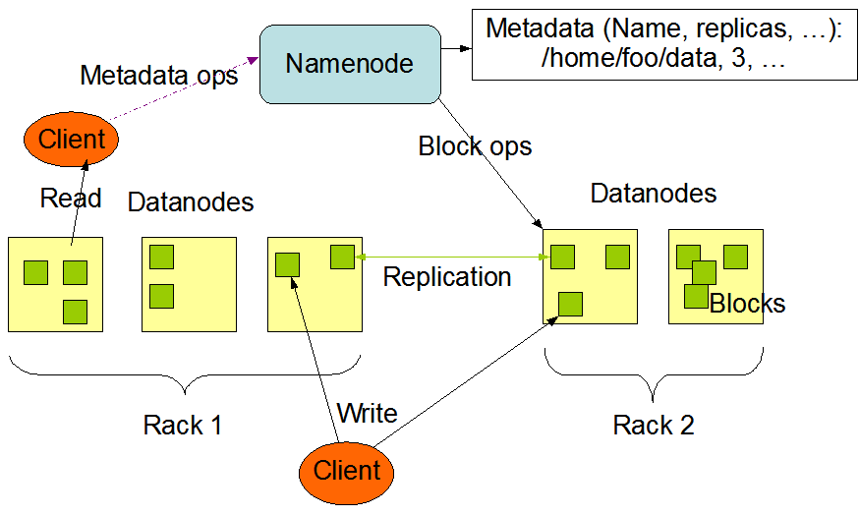
Arhitectura HDFS

Slide 18
Map Reduce

Slide 19
Map Reduce
Este un framework pentru procesarea unor seturi mari de date.
Utilizatorul specifica doua functii:
map: Chei₁ X Valori₁➔(Chei₂ X Valori₂)*
reduce: Chei₂ X Valori₂*➔(Chei₂ X Valori₂)*
Programele sunt automat paralelizate si rulate pe clustere mari de masini non enterprise ( commodity hardware )

Slide 20
Componente
JobTracker – nod unic in cluster.
TaskTracker – pe fiecare masina unde ruleaza codul utilizatorului.

Slide 21
JobTracker
La fel ca si NameNode, este doar un coordonator.
Decide comunicand cu NameNode-ul masina pe care se executa codul. Alege una aproape de masina pe care sunt stocate datele.
Monitorizeaza si raporteaza progresul.
Reporneste task-urile care s-au terminat cu eroare.
etc.

Slide 22
TaskTracker
Coordoneaza task-urile de pe masina unde ruleaza.
Ruleaza functiile map si reduce definite de utilizator.
Monitorizeaza si raporteaza progresul pe fiecare functie care se executa.
Poate rula mai multe task-uri in paralel. In general se executa intre 10 si 100 de task-uri in functie de capacitatea de procesare a masinii gazda.
etc.

Slide 23
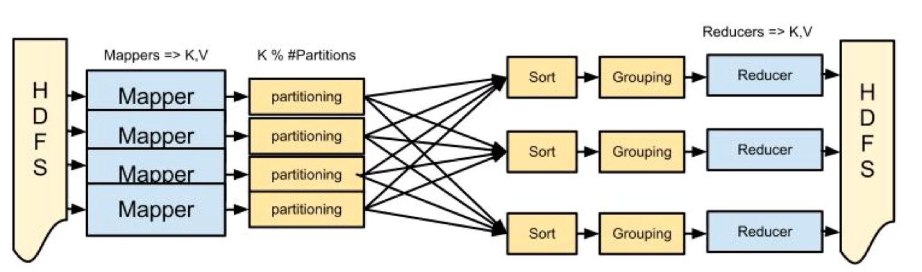
MapReduce workflow
Cu albastru sunt marcate componentele care sunt diferite in functie de codul utilizatorului.

Slide 24
Mapper
Ruleaza functia map pe datele de intrare.
Numarul de task-uri de tipul map variaza in functie de cantitatea datelor de intrare dar poate fi controlat.

Slide 25
Reducer
Faza de “reduce” este formata din 3 parti
Shuffle: Framework-ul colecteaza partile relevante din iesirea mapului.
Sort: Framework-ul grupeaza intrarea pentru “reduce” dupa chei. Shuffle si sort se executa in general in paralel.
Reduce: Functia reduce definita de utilizator este apelata.

Slide 26
Map Reduce: Exemplu: WordCount
Vrem sa aflam care sunt cuvintele care apar intr-un set de documente si de cate ori apar ele.
Documente:
Fisier1: “Ana nu mai are mere”
Fisier2: “Ana are portocale”

Slide 27
WordCount: Map
Intrare: (“Fisier1”, “Ana nu mai are mere”)
Iesire: [(“Ana”, 1), (“nu”, 1), (“mai”, 1), (“are”, 1), (“mere”,1)]
Intrare: (“Fisier2”, “Ana are portocale”)
Iesire: [(“Ana”, 1), (“are”, 1), (“portocale”, 1)]

Slide 28
WordCount: Reduce
Intrare: (“Ana”, [1, 1])
Iesire: (“Ana”, 2)
Intrare: (“nu”, [1])
Iesire: (“nu”, 1)
Intrare: (“are”, [1, 1])
Iesire: (“are”, 2)
etc

Slide 29
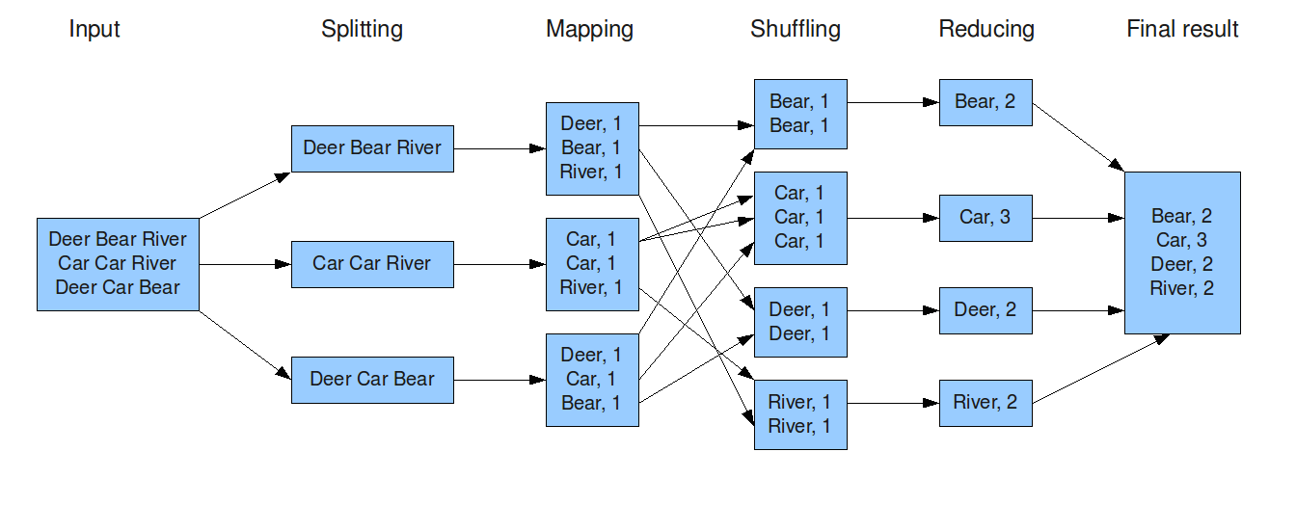
WordCount: Exemplu

Slide 30
Alte exemple
Numarul de cuvinte unice
Avem o lista de forma: “username: URL” si vrem sa aflam:
Care e lista de URL-uri accesate de fiecare utilizator.
Care sunt utilizatorii care au accesat fiecare URL.

Slide 31
Elastic MapReduce

Slide 32
Elastic MapReduce
O distributie de Hadoop.
Fara HDFS. Foloseste S3 pentru stocare.
Cluster-ul este gestionat de amazon.

Slide 33
Intrebari

